Slide 1
大学物理B
冯兴
办公室电话：2886186。
办公室：11教3楼物理教研室（320）
物理总成绩=
平时成绩（20%）+实验成绩（30%）
+理论成绩（50%）

Slide 2
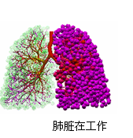
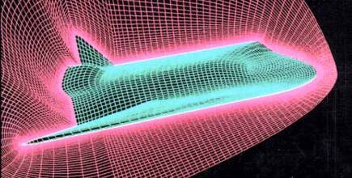
流体力学
研究对象：气体和液体，统称流体。
研究任务：流体在外力作用下平衡和运动的规律
应用：
（1）舰船、航空、航天（风洞实验、火箭上天）；
（2）水利、水电（三峡水利工程）；
（3）土木工程，市政工程，城市防洪；
（4）交通运输；
（5）生物工程等。

Slide 3
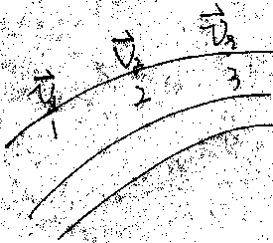
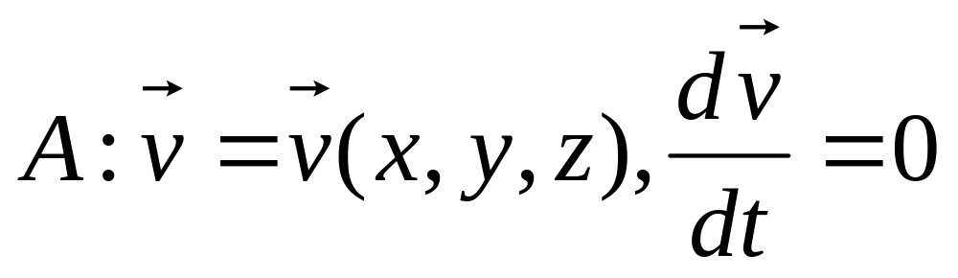
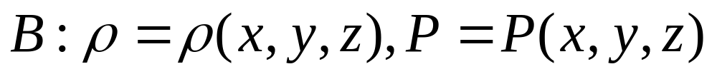
第一节.理想流体的定常流动
一.理想流体：不可压缩的,没有黏滞性的流体。
二.定常流动：
流体在空间各点的速度不随时间而变化。

Slide 4
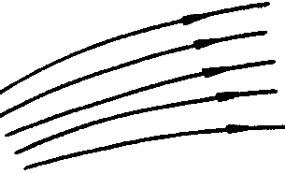
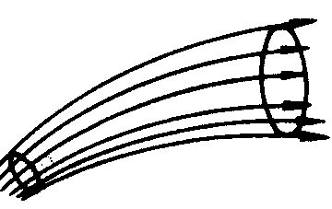
流线
特点：1）流线不会相交；
2）定常流动的流线形状是稳定不变的。
流管
特点:内外的流体不会交换。

Slide 5
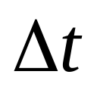
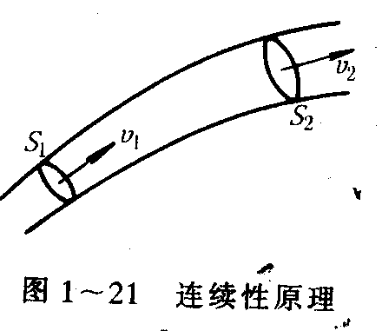
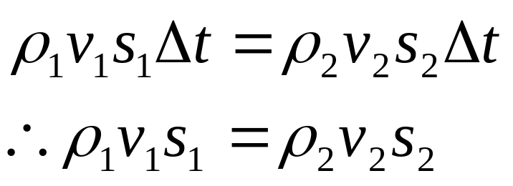
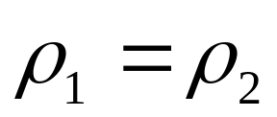
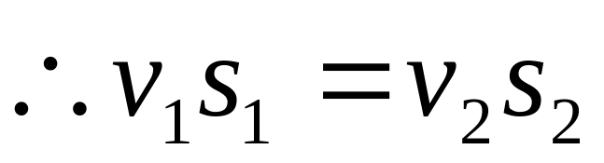
三.流体的连续性原理（质量守恒）
1.推导:
在 时间内流过两个截面的
流体质量相等。即:
对于不可压缩流体,密度不变,即
连续性方程
即单位时间内流过流管中任一截面的流体体积都相等。

Slide 6
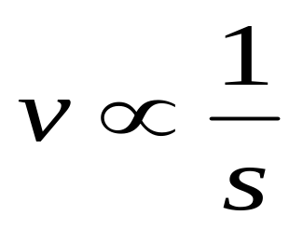
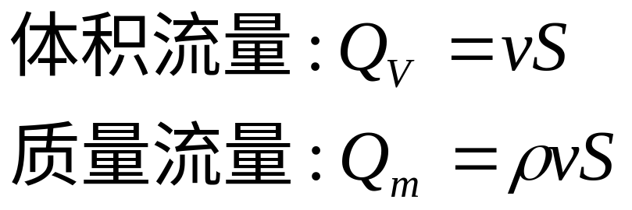
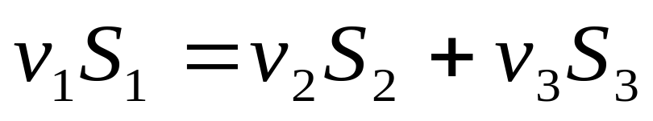
2.讨论:
(1) 理想流体稳定流动时,
(2) 单位时间内流过某截面的流体体积和流体
质量分别称为流体的体积流量和质量流量:
（3）对于分支管道，连续性方程变为：
应用：天然气管，石油管等

Slide 7
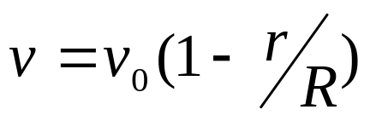
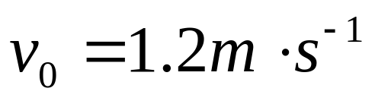
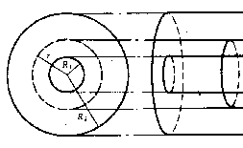
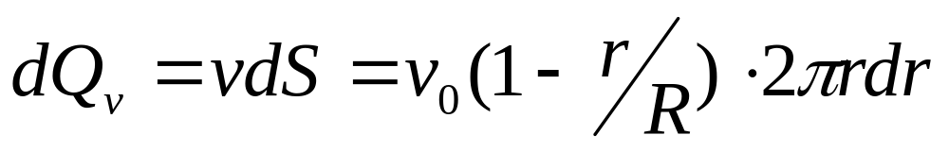
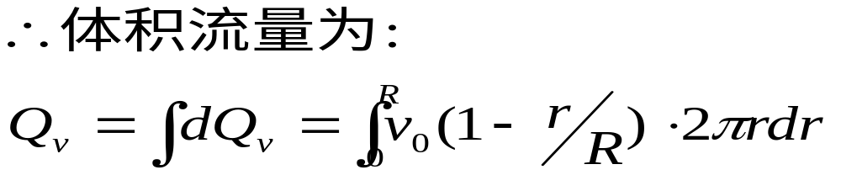
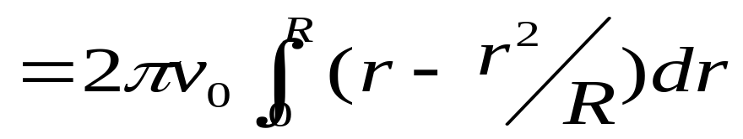
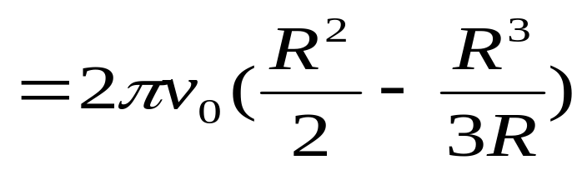
例1：流体在半径为R的管内作定常流动，截面上的流速按
分布，r为截面上某点到轴线的距离。
设R=5cm, 。求体积流量。
解：如图，取一半径为r，环宽为dr的圆环
面元ds，在则通过该面元的体积流量元为：

Slide 8
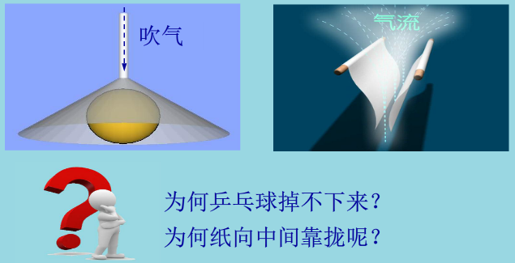
实验：

Slide 9
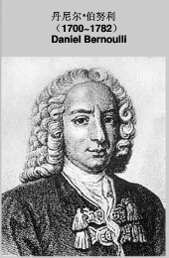
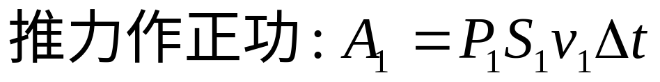
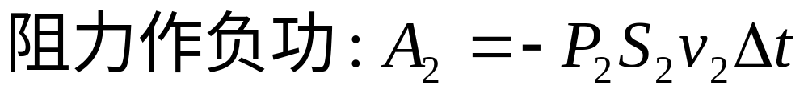
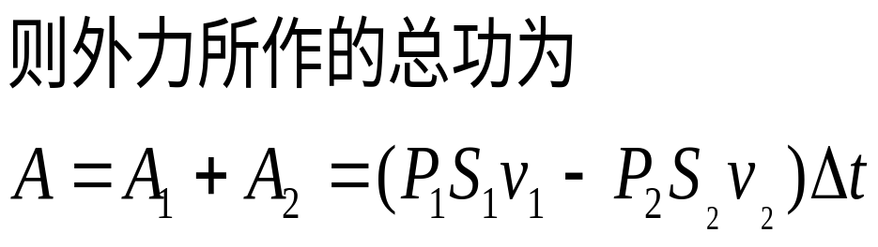
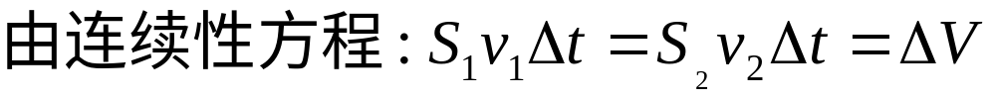
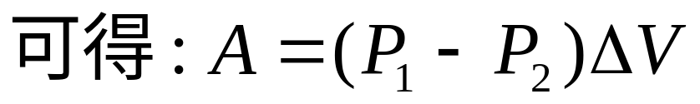
四.伯努利方程（能量守恒）
（1）作用力作功

Slide 10
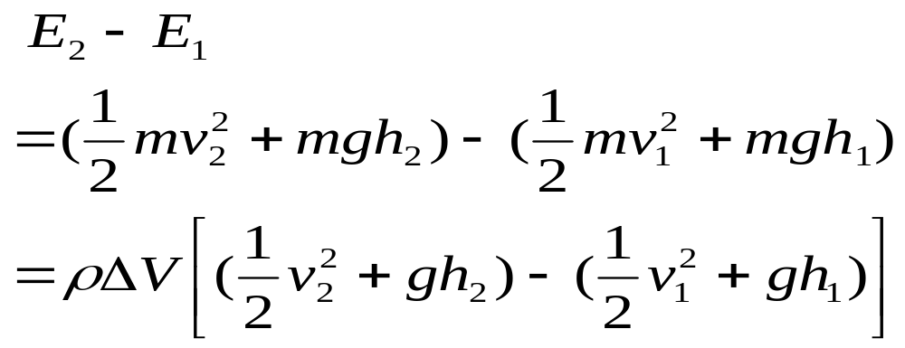
(2)机械能的改变情况

Slide 11
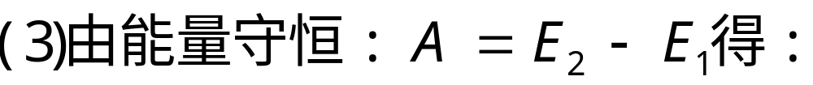
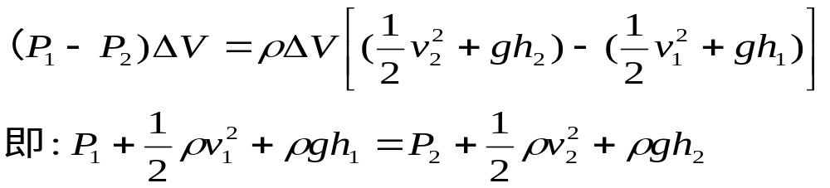
伯努利方程
即理想流体作定常流动时，在流管中同一流线上，单位
体积流体的动能，势能和该点的压强之和是一个恒量。
故伯努利方程是能量守恒在理想流体定常流动的体现。
适用范围：在同一流管中作定常流动理想流体中的各点。

Slide 12
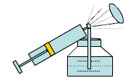
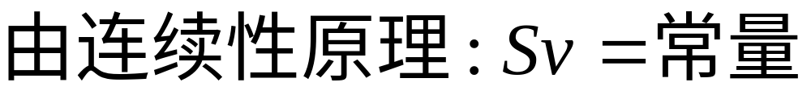
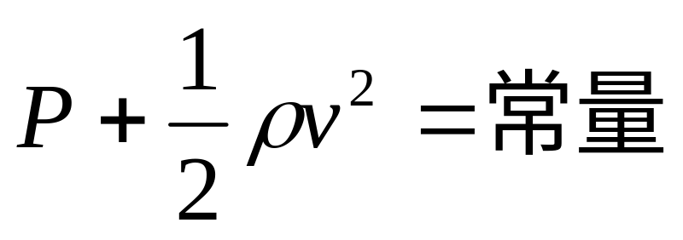
五.伯努利方程的应用
1.空吸作用
可见：S大则v小，S小则v大。
对于水平流管，伯努利方程变为：
可见：v大则P小，v小则P大。

Slide 13
应用：
喷雾器，水流抽气机，家俱厂的喷漆机。

Slide 14
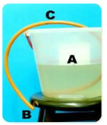
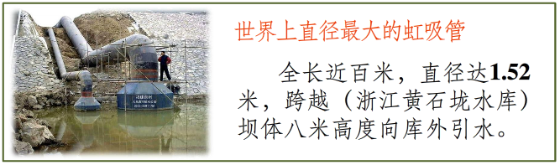
2.虹吸管
将液体经过高于液面的地
方引向低处的一种装置。

Slide 15
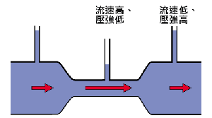
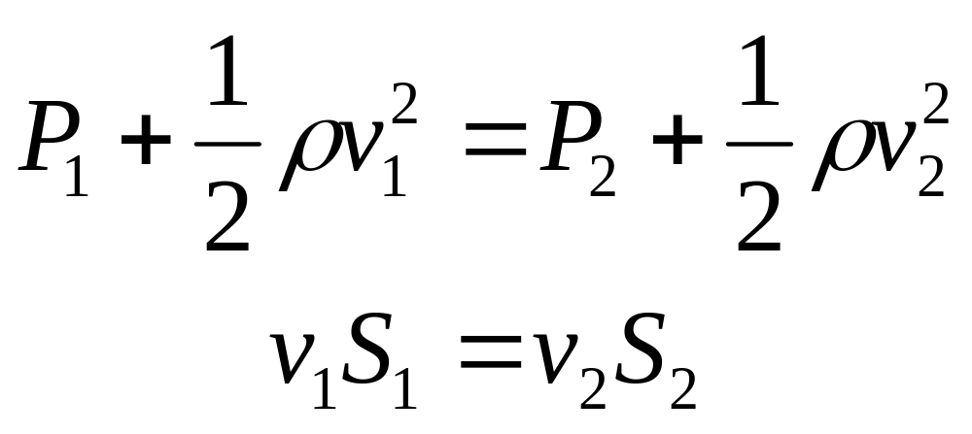
3.汾丘里管流量计
将伯努利方程与连续性方程应用于流速为粗细
不同的两点，得：

Slide 16
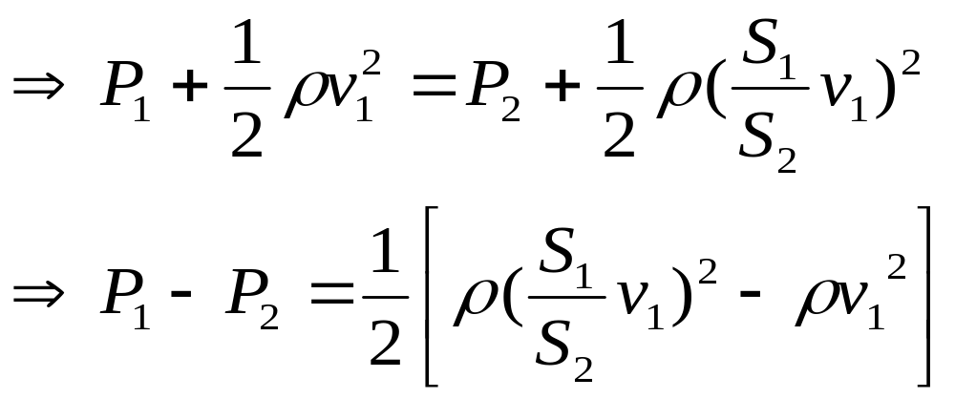
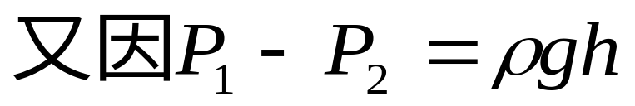
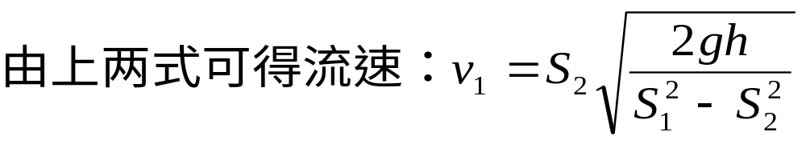
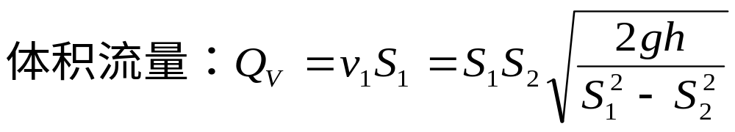

Slide 17
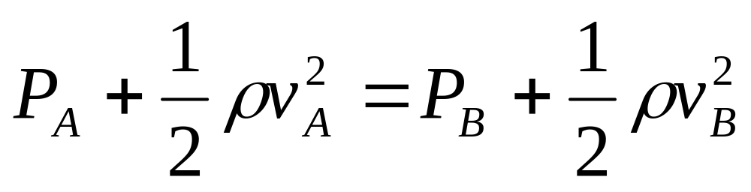
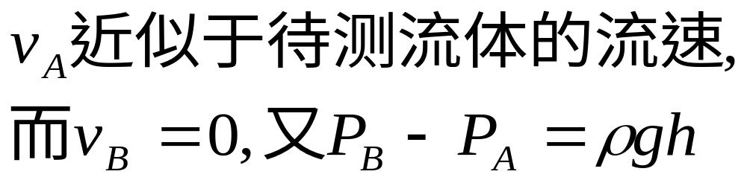
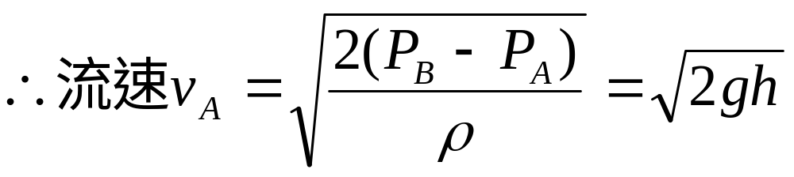
4.比多管流速计
考虑A和B两点，A与B两点可近似地看成在
同一水平面上。由水平管的伯努利方程可得：
故测得高度差h，即可求得流速。
应用：测飞机在空中相对空气的速度。

Slide 18
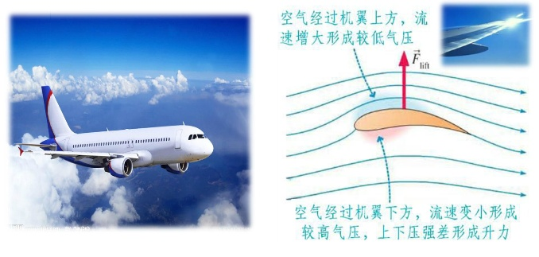

5.飞机机翼的升力
地铁及火车两侧为何设立安全线？

Slide 19
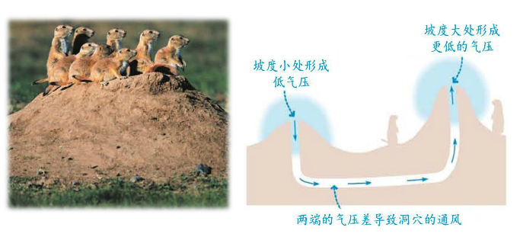
6.洞穴通风

